Slide 1
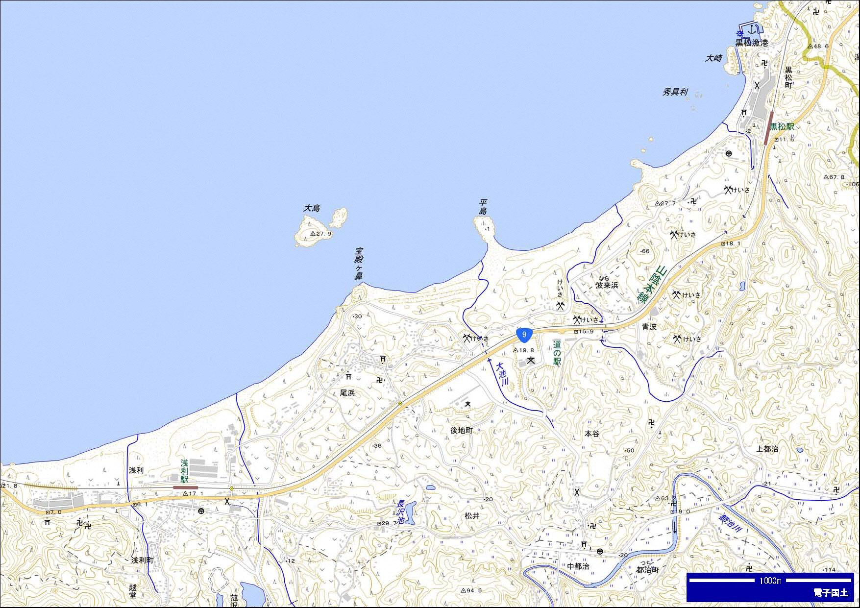
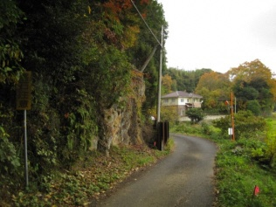
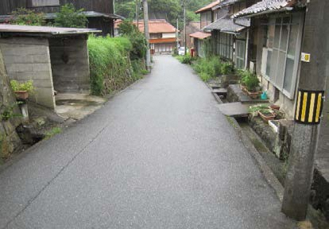
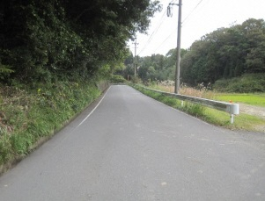
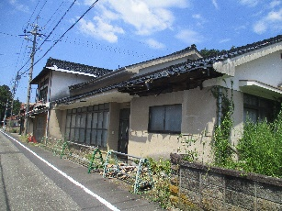
ご う つ し り つ
ご う つ ひ が し
島根県 江津市立江津東小学校校区 通学路対策箇所図（１） R4年10月現在
1.斜面からの落石があり危険
＜対策メニュー＞
・検討中【江津市】
：通学路（学校指定）
：要対策箇所
2.道路が狭く蓋が無いので危険
＜対策メニュー＞
・側溝改修・蓋設置【江津市】
3.大型車両の通行が多く、道路が狭いので危険
＜対策メニュー＞
・ 歩道設置を含めた道路改良 【島根県】
9.家倒壊の恐れあり、歩道が狭いので危険
＜対策メニュー＞
江津東小学校

